Slide 1
Разработка дополнительных общеобразовательных программ естественнонаучной направленности
Григорьева Алина Геннадьевна,
учитель биологии,
заместитель директора по ВВВР МБОУ СОШ № 32

Slide 2
Статья 75. Дополнительное образование детей и взрослых (Федеральный закон "Об образовании в Российской Федерации" от 29.12.2012 N 273-ФЗ (последняя редакция)
П.1. Дополнительное образование детей и взрослых направлено на формирование и развитие творческих способностей детей и взрослых, удовлетворение их индивидуальных потребностей в интеллектуальном, нравственном и физическом совершенствовании, формирование культуры здорового и безопасного образа жизни, укрепление здоровья, а также на организацию их свободного времени. Дополнительное образование детей обеспечивает их адаптацию к жизни в обществе, профессиональную ориентацию, а также выявление и поддержку детей, проявивших выдающиеся способности. Дополнительные общеобразовательные программы для детей должны учитывать возрастные и индивидуальные особенности детей.

Slide 3
Нормативные документы
1) Приказ Минпросвещения РФ от 30.09.2020 N 533 “О внесении изменений в Порядок организации и осуществления образовательной деятельности по дополнительным общеобразовательным программам, утвержденный приказом Министерства просвещения Российской Федерации от 9.11.2018 N 196”
2) Приказ Министерства просвещения РФ от 16 сентября 2020 г. N500 “Об утверждении примерной формы договора об образовании по дополнительным общеобразовательным программам”
3) Приказ Минпросвещения РФ от 5.09.2019 N 470 “О внесении изменений в Порядок организации и осуществления образовательной деятельности по дополнительным общеобразовательным программам, утвержденный приказом Министерства просвещения Российской Федерации от 9.11.2018 N 196”
4) Приказ Минпросвещения РФ от 9.11.2018 г. N 196 “Об утверждении Порядка организации и осуществления образовательной деятельности по дополнительным общеобразовательным программам” (с изм. и доп. от 30.09.2020 г.)
5) Письмо Минобрнауки России № 09-3242 от 18.11.2015 «О направлении информации» (вместе с «Методическими рекомендациями по проектированию дополнительных общеразвивающих программ (включая разноуровневые программы)».
6) СП 2.4.3648-20 «Санитарно-эпидемиологические требования к организациям воспитания и обучения, отдыха и оздоровления детей и молодежи» (постановление Главного государственного санитарного врача РФ от 28.09.2020 г. №28)
7) Концепция ПФДО в ХМАО-Югре

Slide 4
Естественнонаучная направленность дополнительного образования
формирование научной картины мира и удовлетворение познавательных интересов учащихся в области естественных наук,
развитие исследовательской активности, нацеленной на изучение объектов живой и неживой природы, взаимосвязей между ними,
экологическое воспитание,
приобретение практических навыков в области охраны природы и природопользования.
Ведущей целью дополнительного естественнонаучного образования становится развитие естественнонаучной функциональной грамотности учащихся.

Slide 5
Тематические циклы
Эколого-биологический тематический цикл
Физико-географический тематический цикл
Физико-химический тематический цикл

Slide 6
!!!
Реализация общеразвивающей программы осуществляется за пределами ФГОС и ФГТ, и не предусматривает подготовку обучающихся к прохождению ГИА по образовательным программам / реализация предпрофессиональной программы осуществляется в соответствии с ФГТ.

Slide 7
Уровни сложности программ
1. «Стартовый уровень»
2. «Базовый уровень»
3. «Продвинутый уровень»

Slide 8
!!!
Содержание дополнительных общеразвивающих программ и сроки обучения по ним определяются образовательной программой, разработанной и утвержденной организацией, осуществляющей образовательную деятельность

Slide 9
Цель программы — планирование, организация и управление образовательным процессом в объединениях дополнительного образования в ходе реализации дополнительных общеобразовательных общеразвивающих программ.
Задачи программы:
• дать представление о практической реализации дополнительных общеобразовательных общеразвивающих программ;
• конкретно определить содержание, объем, порядок реализации Программы с учетом ее целей, задач и особенностей учебно-воспитательного процесса образовательного учреждения и контингента учащихся.
Функции программы:
• нормативная – программа является документом, обязательным для выполнения в полном объеме;
• целеполагания - определяет ценности и цели, ради достижения которых она введена в определенную направленность образовательного процесса;
• определения содержания образования - фиксирует состав элементов содержания, подлежащих усвоению учащимися (требования к уровню освоения).
• процессуальная - определяет логическую последовательность усвоения элементов содержания, организационные формы и методы, средства и условия обучения;
• диагностическая - выявляет уровни усвоения элементов содержания, объекты контроля и критерии оценки уровня обученности учащихся.

Slide 10
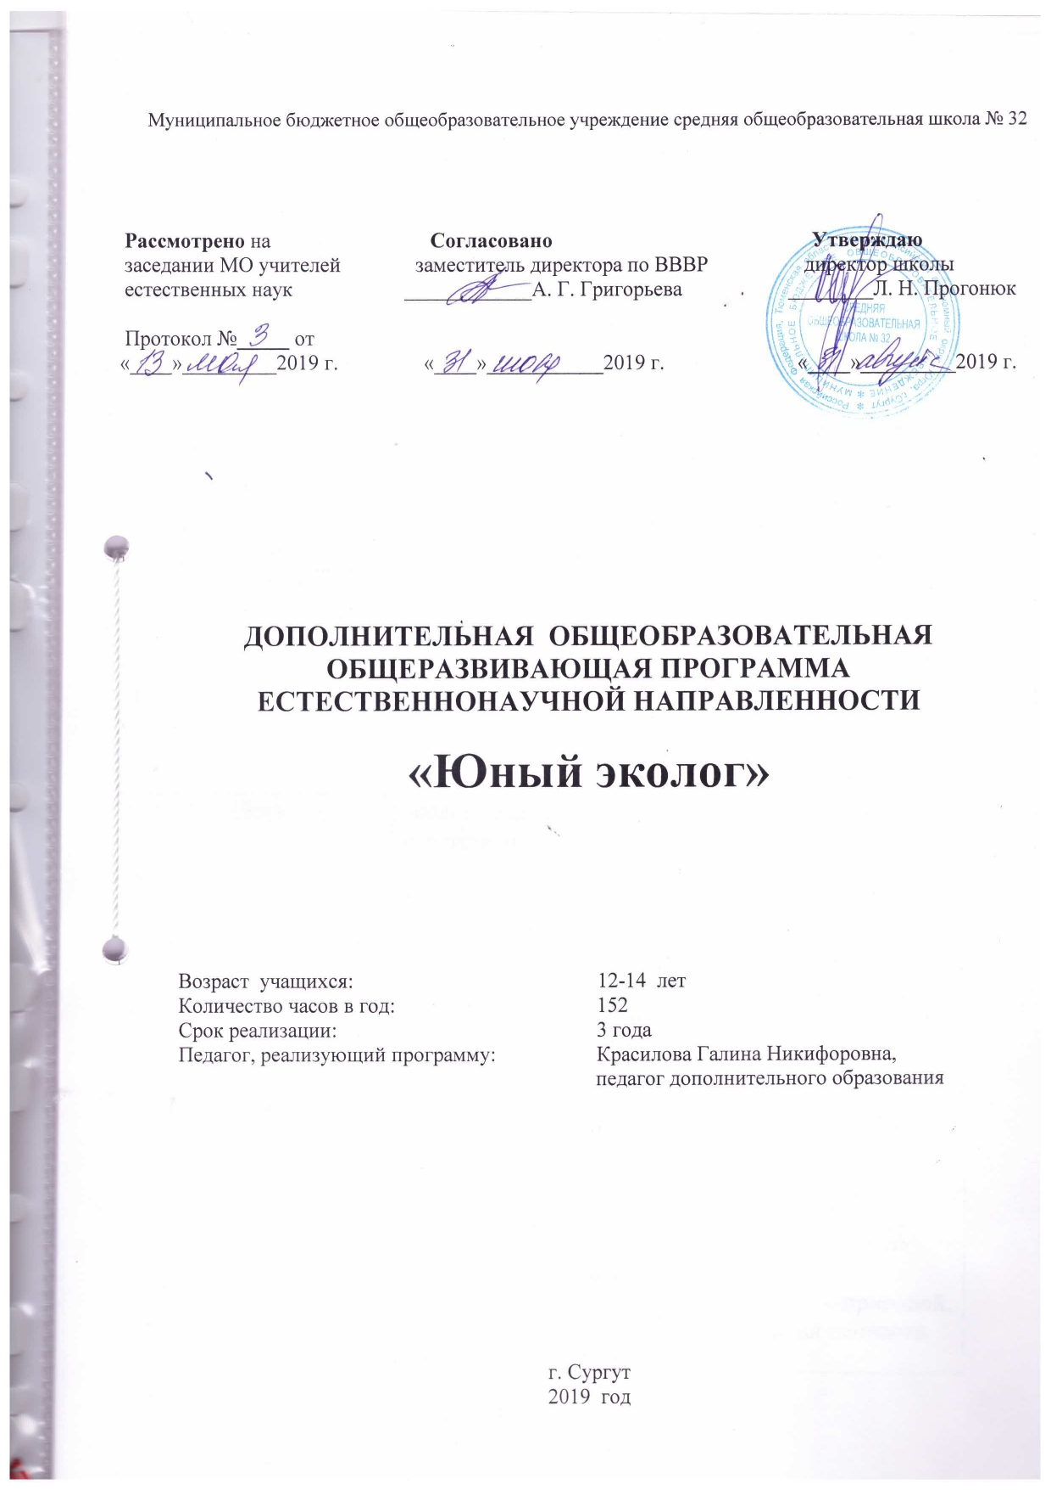
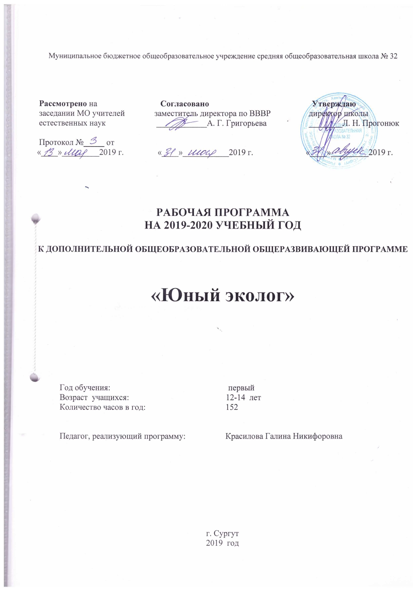
Дополнительная общеобразовательная программа
Рабочая программа

Slide 11
Структура программы
- титульный лист;
- пояснительная записка;
- учебный план;
- содержание программы;
- календарный учебный график;
- список литературы.

Slide 12
Титульный лист

Slide 13
Дополнительная общеобразовательная программа
Рабочая программа

Slide 14
Пояснительная записка
- актуальность программы
- направленность
- уровень освоения программы
- отличительные особенности
- адресат программы/количество обучающихся в группе
- срок освоения программы
- объем программы/количество часов
- режим занятий
- формы обучения
цель и задачи программы - способы оценки результата, формы промежуточной и итоговой аттестации

Slide 15
Учебный план – структурный элемент, содержащий наименование названия раздела, темы, количество часов, выделенных на теоретический и практический материал, формы аттестации/контроля
N п/п | Название раздела, темы | Количество часов |  |  | Формы аттестации/ контроля
 |  | Всего | Теория | Практика

Slide 16
Содержание программы
содержание учебного (тематического) плана – реферативное (краткое) описание разделов (модулей) и тем, с указанием теоретических и интерактивных (практических) видов занятий
Пример:
2. Общее цветоводство. Строение цветочно-декоративных растений. Среда и ее влияние на организм растения. Размножение декоративных растении. Семенное размножение. Вегетативное размножение. Приемы выращивания цветочно-декоративных растений. Обработка почвы. Система удобрения. Земельные операции и другие приемы по уходу за растениями. Условия содержания комнатных растений в квартире с учетом освещенности, температуры, месторасположения. Практическая работа № 1. Размножение комнатных растений. Практическая работа № 2. Составление почвенной смеси для выращивания различных видов растений (сенполии, суккуленты, аспидистра и др.) Практическая работа № 3. Уход за комнатными цветами - добавка земли, полив, пересадка и т. д. Практическая работа № 4. Перевалка комнатных растений

Slide 17
Календарный учебный график – структурный элемент рабочей программы, содержащий наименование тем занятий с указанием количества времени и календарных сроков проведения каждого занятия. Календарный учебно-тематический план разрабатывается на каждый учебный год.
N п/п | Месяц | Число | Время проведения занятия | Форма занятия | Кол-во часов | Тема занятия | Место проведения | Форма контроля

Slide 18
Список литературы
Список литературы представляется по трем категориям:
- список литературы, использованный при написании программы;
- список литературы для детей, который необходим для освоения программы;
- список литературы для родителей.
Также рекомендуется указать актуальные интернет-источники по предметной области программы.

Slide 19
Оформление рабочей программы
Текст набирается в редакторе Word for Windows шрифтом Times New Roman, 12-14, межстрочный интервал одинарный, (1,15) переносы в тексте не ставятся, выравнивание по ширине, абзац 1,25 см, поля со всех сторон 2 см; центровка заголовков и абзацы в тексте выполняются при помощи средств Word, листы формата А4. Таблицы вставляются непосредственно в текст.

Slide 20
Утверждение рабочей программы
Дополнительная общеобразовательная общеразвивающая программа и рабочая программа к ней рассматривается на заседании методического объединения учителей – предметников соответствующей направленности до 31 мая , утверждаются ежегодно до 1 сентября приказом директора учреждения с согласованием заместителем директора, курирующим дополнительное образование.
При несоответствии программы установленным требованиям методическое объединение накладывает резолюцию о необходимости доработки программы с указанием конкретного срока исполнения.
Все изменения, дополнения, вносимые педагогом в рабочую программу в течение учебного года, должны быть согласованы с заместителем директора, курирующим дополнительное образование.

Slide 21
!!!
В соответствии с концепцией ПФДО в ХМАО -Югре программа должна быть размещена на портале ПФДО. После прохождения экспертной оценки должна быть включена в один из реестров: бюджетные (предпрофессиональные, иные, значимые); сертифицированные; платные.

Slide 22
Типичные ошибки при проектировании и размещении дополнительных общеразвивающих программ на портале АИС ПДО
1. Направленность программы не соответствует направленностям, указанным в Приказе Министерства Просвещения от 09.11.2018 № 196 (с изменениями
от 30.09.2020 № 533). Специалисты ОУ не владеют информацией о существующих направленностях и видах деятельности. Направленность программы определяется по основному виду деятельности. (Пример, программа по физике – это естественно-научная направленность, а не техническая).
2. В паспорте программы указаны данные, не относящиеся к данной программе (например: цель и задачи отличаются от пояснительной записки).
Возрастные категории детей также не совпадают (информация в Навигаторе, титульном листе и пояснительной записке – везде разная).
3. Размещены ссылки на устаревшие нормативные и правовые документы.
Актуальные нормативные документы:
Приказ Министерства Просвещения от 09.11.2018 № 196 «Порядок организации и осуществления образовательной деятельности по дополнительным общеобразовательным программам» (с изменениями от 30.09.2020 № 533);
Письмо Минобрнауки России № 09-3242 от 18.11.2015 «О направлении информации» (вместе с «Методическими рекомендациями по проектированию дополнительных общеразвивающих программ (включая разноуровневые программы)».
4. Отсутствие обязательных структурных элементов программы в соответствии с ФЗ № 273 «Об образовании»:
4.1. Отсутствие или несоответствие установленной форме таких структурных элементов программы как: учебный (тематический) план; содержание учебного плана (реферативное содержание учебного плана), календарный учебный график. Не знают определение данных понятий.
4.2. Отсутствие системы контроля результативности программы: формы промежуточной и итоговой аттестации и средства выявления (с приложением оценочных материалов - пакет диагностических методик в соответствии с ФЗ № 273, ст.2, п.9).

Slide 23
Экспертный лист
Наличие и оформление всех структурных элементов титульного листа
Паспорт программы: название; направленность; возраст учащихся; ФИО разработчика; год разработки; срок реализации; количество часов; данные об утверждении программы; ФИО рецензента (при наличии); цель; задачи; ожидаемые результаты; формы занятий
Аннотация к программе: краткое содержание программы, для кого предназначена, количество часов
Программа разработана в соответствии с актуальными нормативно-правовыми актами федерального и регионального уровней (наличие ссылок)
Реализация общеразвивающей программы осуществляется за пределами ФГОС и ФГТ, и не предусматривает подготовку обучающихся к прохождению ГИА по образовательным программам / реализация предпрофессиональной программы осуществляется в соответствии с ФГТ

Slide 24
Пояснительная записка: - актуальность программы | нет
- направленность | да
- уровень освоения программы | да
- отличительные особенности | нет
- адресат программы/количество обучающихся в группе | да
- срок освоения программы | да
- объем программы/количество часов | да
- режим занятий | да
- формы обучения | нет
- цель и задачи программы | да
Содержание программы: - учебный план | да
- содержание учебного (тематического) плана – реферативное (краткое) описание разделов (модулей) и тем, с указанием теоретических и интерактивных (практических) видов занятий | да

Slide 25
Планируемые результаты | да
Календарный учебный график составлен в соответствии ФЗ № 273, Письмом Минобрауки РФ от 18.11.2015 № 09-3242 | нет
Условия реализации программы: - методическое обеспечение: педагогические методики и приемы и методы организации образовательной деятельности по программе | да
- материально-техническое обеспечение отражает специфику содержания практической части программы (из расчета на 1 группу) | да
Система контроля результативности программы: формы промежуточной и итоговой аттестации и средства выявления (с приложением оценочных материалов - пакет диагностических методик в соответствии с ФЗ № 273, ст.2, п.9) | да
Система контроля результативности программы: формы промежуточной и итоговой аттестации и средства выявления (с приложением оценочных материалов - пакет диагностических методик в соответствии с ФЗ № 273, ст.2, п.9) | да
Методическое обеспечение программы | нет
Информационные источники (список литературы, Интернет-ресурсы) | да

Slide 26
!!!
После всех оценочных процедур программа включается в комплектование на учебный год, в один из соответствующих реестров и открывается зачисление учащихся.

